Slide 1
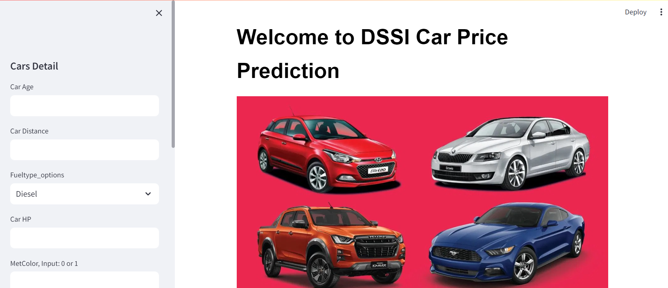
LI SIJING URL:

